Slide 1



Вебзастосунок для онлайн-бібліотеки
Виконав: Керівник: Студент групи ПЗПІ-22-1 Доцент кафедри ПІ Єнін Б.Г. Чуприна А.С.
6 липня 2026

Slide 2
Мета роботи
Мета – створити вебзастосунок для онлайн-бібліотеки, який дозволить користувачам:
читати електронні книги;
вести персональні списки книг;
виставляти оцінки;
залишати коментарі;
переглядати профілі зі списками інших користувачів;
2

Slide 3
Аналіз проблеми (аналіз існуючих рішень)
Однією з основних проблем є те, що користувачам було б зручно одночасно мати і онлайн-бібліотеку з простим інтерфейсом, і можливість вести списки прочитаного та ділитись оцінками творів з іншими користувачами.
Велика частка онлайн-бібліотек або не включають в себе ведення обліку прочитаних книг, або мають складний користувацький інтерфейс.
Аналоги на ринку:
Amazon (Kindle Unlimited);
Librarius;
OpenLibrary.
3

Slide 4
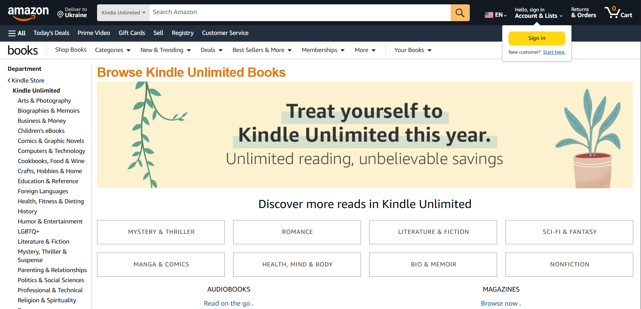
Amazon (Kindle Unlimited)
Переваги:
велика книжкова база;
надійність і популярність бренду;
доступ до аудіокниг, коміксів та манги.
Недоліки:
Складний інтерфейс через багатофункціональність сервісу;
частина книг недоступні за підпискою і повинні купуватись окремо;
нема можливості вести списки книг;
не призначений для українського ринку.
4

Slide 5
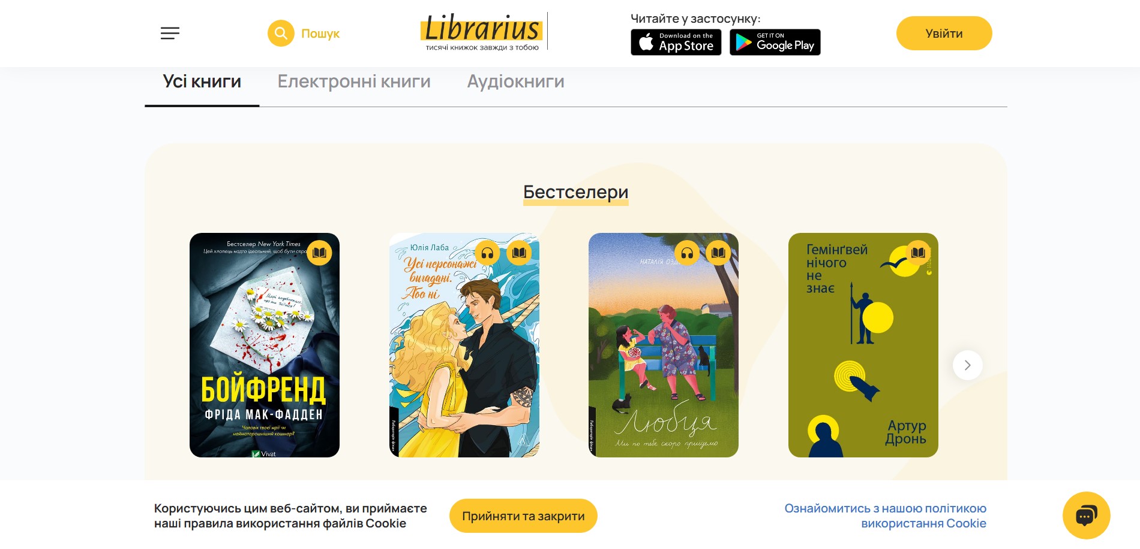
Librarius
Переваги:
якісний мобільний застосунок;
можливість читати книги офлайн;
підтримка аудіокниг;
гнучка система придбання книг (купівля, підписка, оренда).
Недоліки:
не орієнтований на ведення списків книг;
незручна вибірка категорій для фільтрації.
5

Slide 6
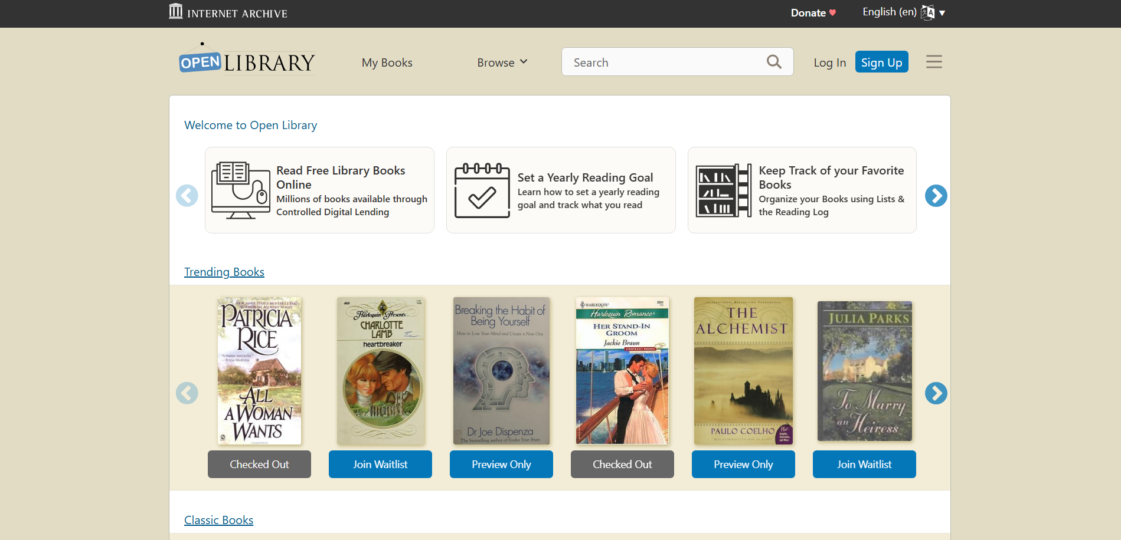
Open Library
Переваги:
велика база даних;
наявність видань різними мовами;
можливість позичати книги;
можливість ведення списків книг.
Недоліки:
незручний користувацький інтерфейс;
застарілий дизайн в частині розділів;
не всі книги доступні для прочитання на сайті.
6

Slide 7
Постановка задачі та опис системи
Задача - розробити вебзастосунок онлайн-бібліотеки, який забезпечує:
доступ до прочитання електронних книг;
можливість ведення списків книг;
можливість залишати оцінки і коментарі;
доступ до платних книг за допомогою підписки.
Основні задачі розробки:
створення адаптивного користувацького інтерфейсу;
реалізація системи реєстрації та автентифікації;
розробка бази даних користувачів і книг;
реалізація пошуку, фільтрації та сортування книг;
інтеграція платіжної системи та email-розсилки;
реалізація адміністраторського функціоналу.
7

Slide 8
Вибір технологій розробки
Середовище розробки: IntelliJ IDEA;
Клієнтська частина: HTML, CSS, JavaScript, Thymeleaf;
Серверна частина: Java, Spring Boot;
Збірка: Gradle;
СУБД: Microsoft SQL Server;
Платіжна система: LiqPay;
Відправка електронних листів: SendGrid API.
8

Slide 9
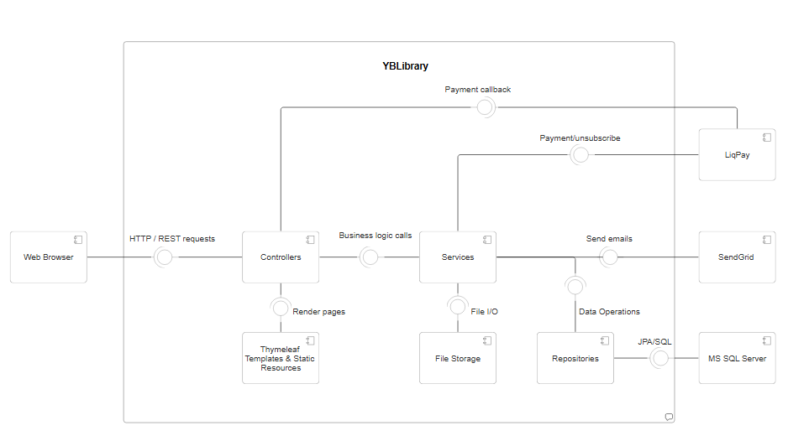
Архітектура створенного програмного забезпечення
Діаграма компонентів
9

Slide 10
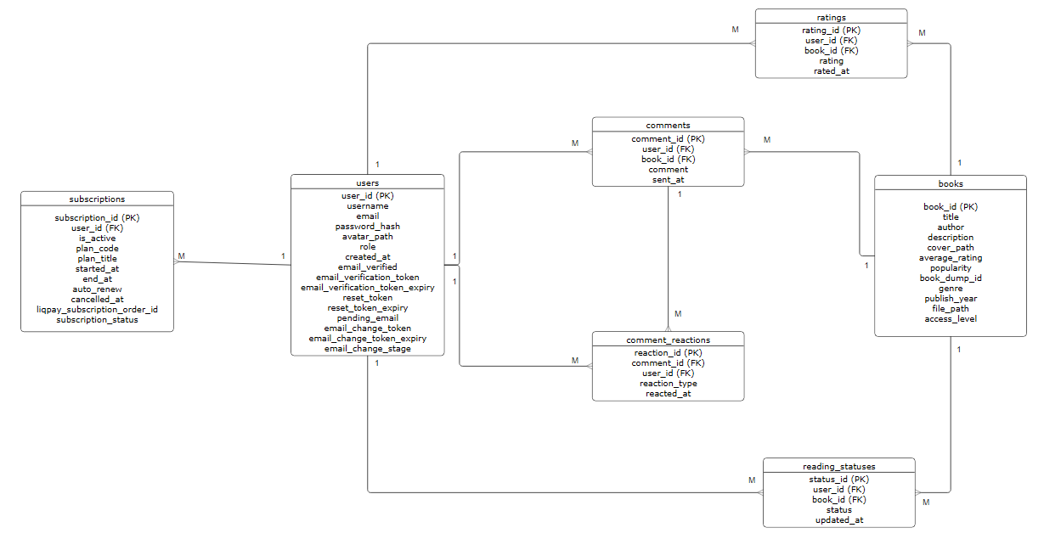
Архітектура створенного програмного забезпечення
Реляційна схема бази даних
10

Slide 11
Опис програмного забезпечення, що було використано у дослідженні
Мови програмування:
Java – для серверної логіки;
HTML – для сторінок вебзастосунку;
CSS – для стилізації елементів інтерфейсу;
JavaScript – для інтерактивного інтерфейсу і AJAX-запитів.
Фреймворки та бібліотеки:
Spring Boot – основа для побудови серверної частини;
Spring Data JPA – для роботи з БД;
Spring Security – керування безпекою;
LiqPay – обробка платежів;
SendGrid API – надсилання електронних листів.
11

Slide 12
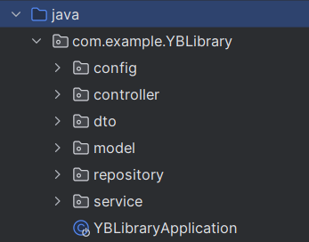
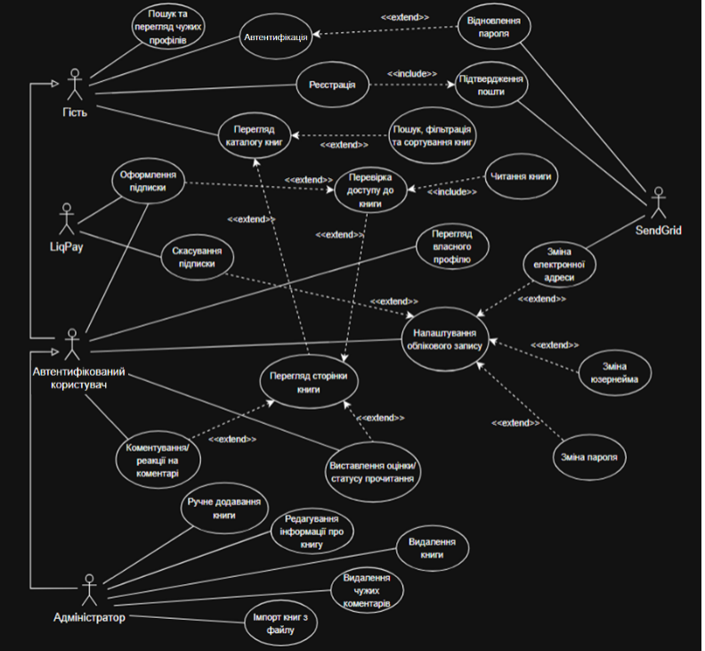
Дизайн системи
Структура серверної частини
UML діаграма прецедентів
12

Slide 13
Приклад реалізації
Map<String, Object> params = new LinkedHashMap<>(); params.put("public_key", publicKey); params.put("version", "3"); if (recurringEnabled) { params.put("action", "subscribe"); params.put("subscribe", "1"); params.put("subscribe_periodicity", getLiqPayPeriodicity(plan)); params.put("subscribe_date_start", getNextChargeDate(plan)); } else { params.put("action", "pay"); } params.put("amount", plan.getAmountForLiqPay()); params.put("currency", currency); params.put("description", "Підписка YBLibrary: " + plan.getTitle()); params.put("order_id", orderId); params.put("result_url", resultUrl); params.put("server_url", serverUrl); params.put("sandbox", sandbox); params.put( "info", "userId=" + userId + ";username=" + safeValue(username) + ";planCode=" + plan.getCode() + ";months=" + plan.getMonths() + ";amount=" + plan.getAmountForLiqPay() + ";orderId=" + orderId + ";recurring=" + recurringEnabled );
Фрагмент методу createSubscriptionCheckout(), який формує параметри платежу для передачі до LiqPay.
13

Slide 14
Приклад реалізації
User user = new User(); user.setUsername(normalizedUsername); user.setEmail(normalizedEmail); user.setPasswordHash(passwordEncoder.encode(rawPassword)); ZonedDateTime kyivNow = ZonedDateTime.now(ZoneId.of("Europe/Kiev")); user.setCreatedAt(kyivNow); user.setRole("USER"); user.setEmailVerified(false); prepareRegistrationConfirmationToken(user); User savedUser = userRepository.save(user); sendRegistrationConfirmationEmail(savedUser); return savedUser;
Фрагмент методу registerUser(), в якому показано процес збереження даних користувача при спробі реєстрації, до підтвердження електронної адреси.
14

Slide 15
Приклад реалізації
.authorizeHttpRequests(auth -> auth .requestMatchers("/admin/**").hasAuthority("ADMIN") .requestMatchers("/subscription/checkout").authenticated() .requestMatchers("/subscription/result").permitAll() .requestMatchers("/payment/liqpay/callback").permitAll() .requestMatchers("/registration/confirm").permitAll() .requestMatchers("/registration/resend").permitAll() .requestMatchers("/settings/email/confirm").permitAll() .requestMatchers("/settings").authenticated() .requestMatchers("/settings/**").authenticated() .requestMatchers("/profile").authenticated() .requestMatchers("/profile/*").permitAll() .anyRequest().permitAll() )
Фрагмент класу SecurityConfig(), який забезпечує розмежування прав доступу та закриває доступ до сторінок, призначених для автентифікованих користувачів або адміністраторів.
15

Slide 16
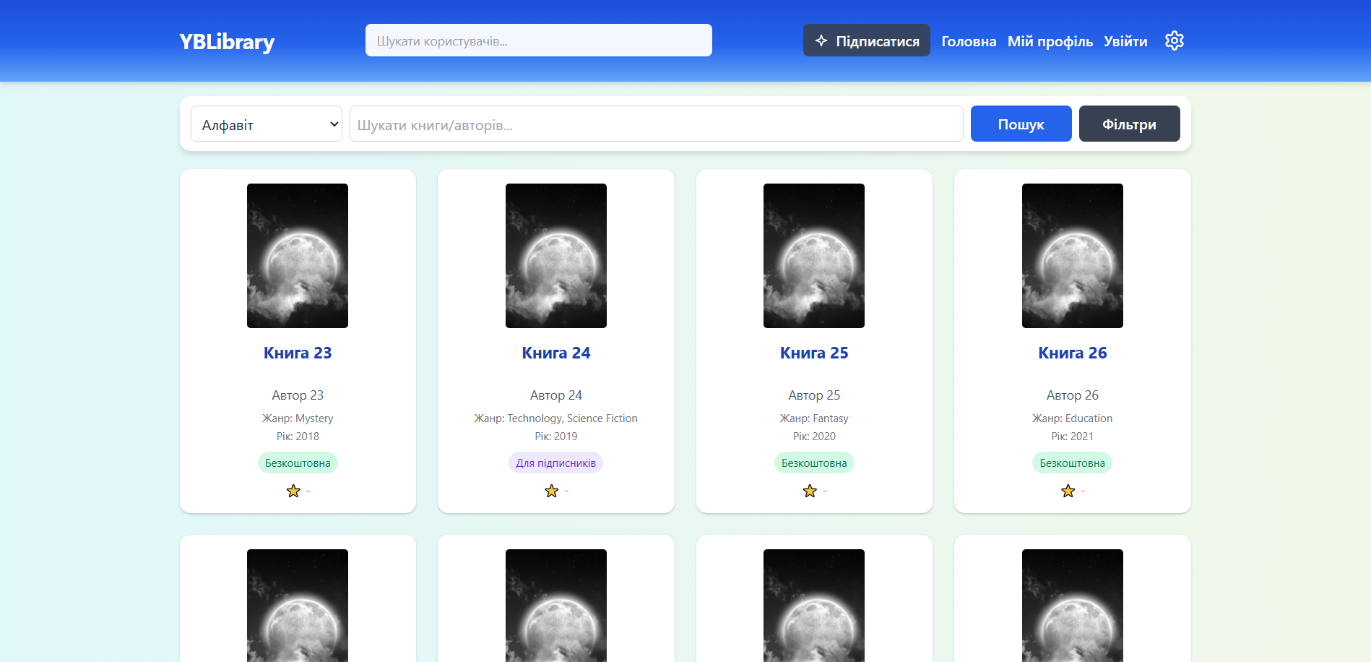
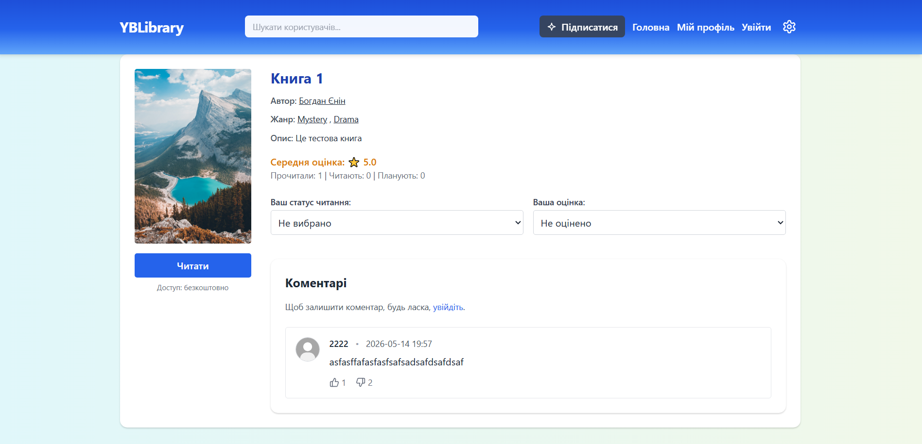
Інтерфейс користувача
Головна сторінка
Сторінка книги
16

Slide 17
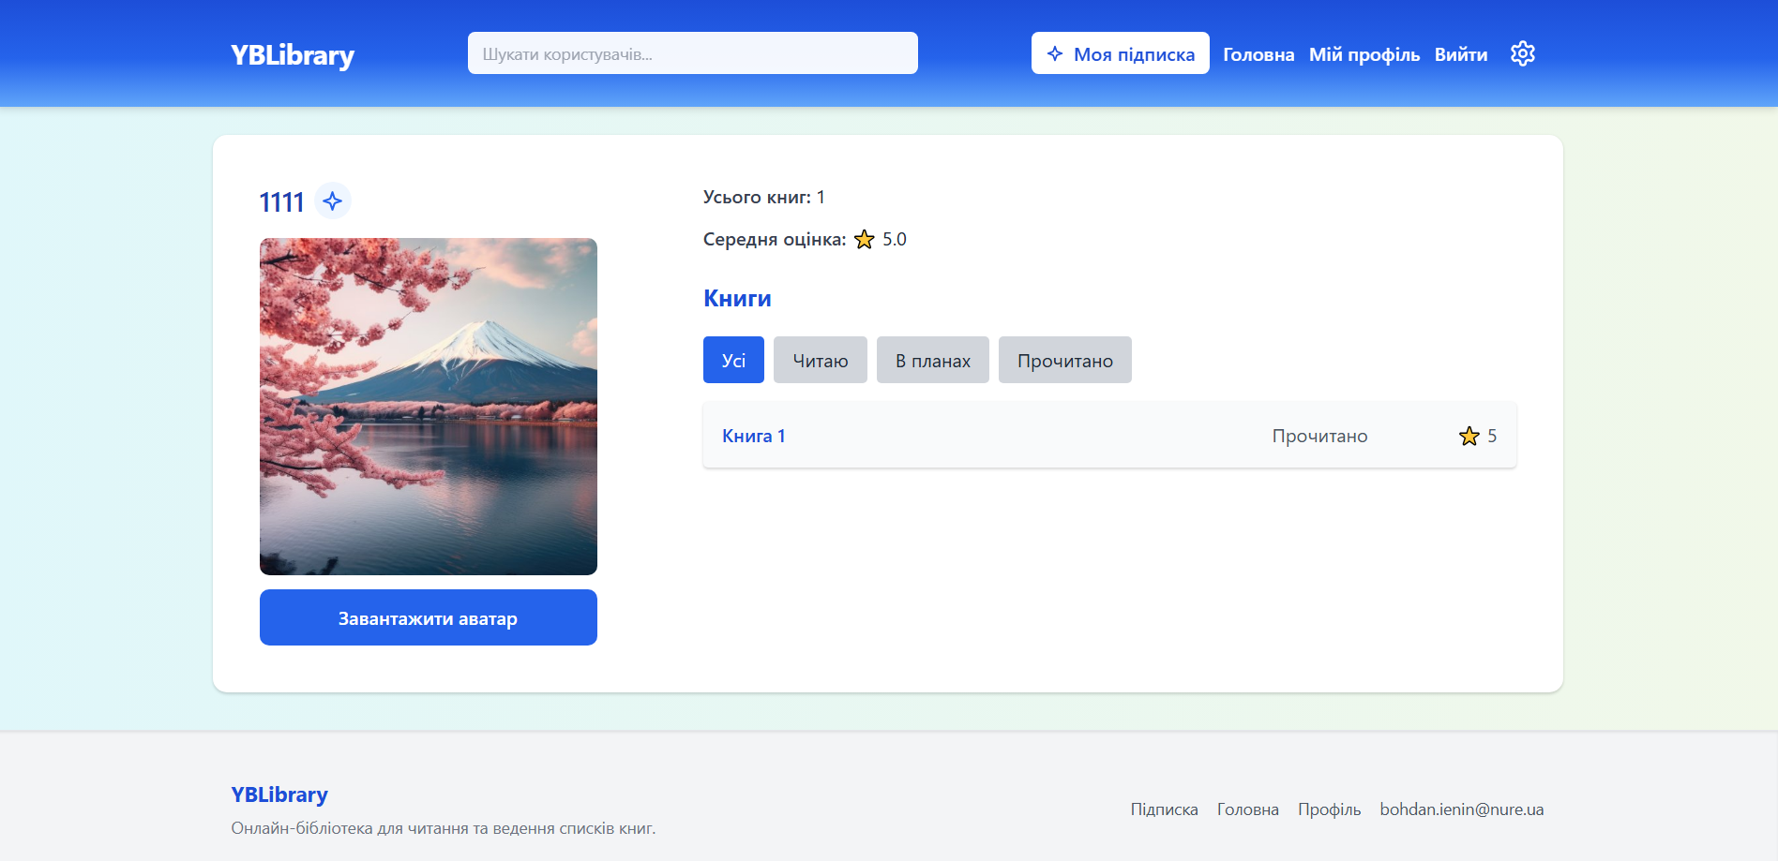
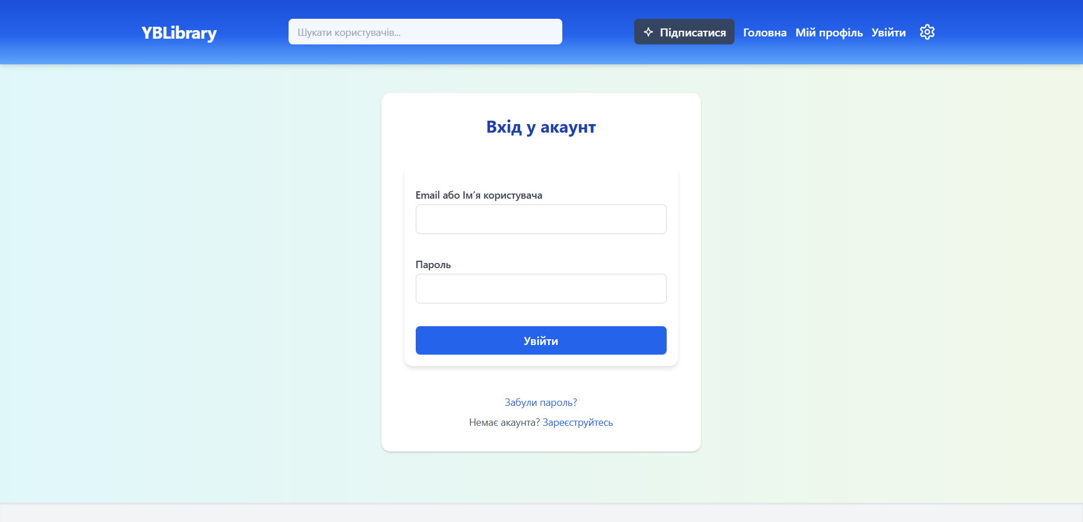
Інтерфейс користувача
Сторінка профілю
Сторінка входу
17

Slide 18
Тестування
Приклад Test Case для успішної автентифікації
ID | 001
Назва програми | YBLibrary
Тип перевірки | Перевірка успішної автентифікації
Дата | 03.07.2026
Тестувальник | Єнін Б. Г.
Операційна система | Windows 10
Браузер | Chrome
Перевірка | Очікуваний результат | Фактичний результат | Успішність
1. Ввести в поле для Email/імені користувача «ExistingUser» 2. Ввести в поле для пароля «CorrectPassword» 3. Натиснути на кнопку «Увійти» | Відкривається сторінка профілю, вхід успішний | Відкривається сторінка профілю, вхід успішний | OK
18

Slide 19
Підсумки
В результаті було створено вебзастосунок онлайн-бібліотеки YBLibrary, який надає доступ до читання книг, ведення списків книг, оцінювання, коментування та перегляду списків інших користувачів.
Застосунок може бути використаний у якості основи для справжньої онлайн-бібліотеки, а також може бути вдосконалений створенням мобільного застосунку, рекомендаційної системи, підтримки аудіокниг та переходу на міжнародний ринок за рахунок видань багатьма мовами.
19

